Slide 1
Ciudades y pueblos con encanto

Slide 2
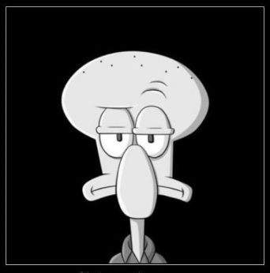
1. adjetivo[persona] Que siente amargura o pena por un desengaño, una frustración, la falta de cariño o una muestra de desconsideración, etc.
"estar amargado"
2.adjetivo · nombre masculino y femenino
[persona] Que muestra malhumor y hostilidad hacia los demás, generalmente por haber sufrido algún desengaño o frustración, y su actitud es pesimista.
"ser un amargado"
¿Qué le pasa? ¿Cómo está?
Estar amargado/a
Amargar la vida a alguien
Amargarse la vida

Slide 3
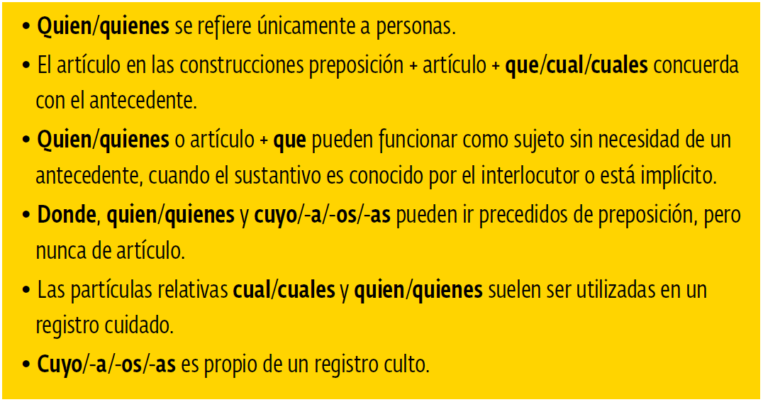

Slide 4
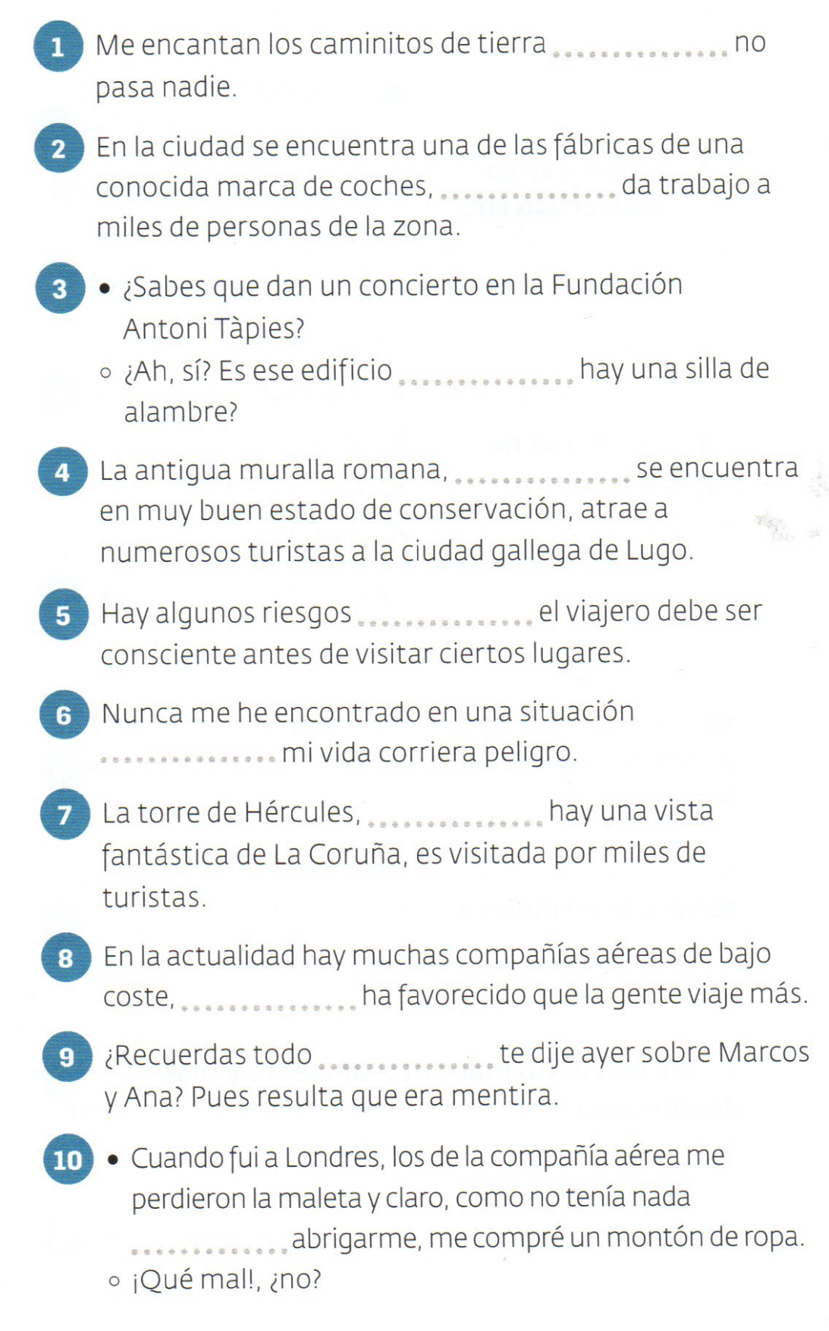
Soluciones relativos
Ejercicio 1
Por los que
En la que/cual
Desde la que /cual
que / la cual
En el que
lo que/cosa que
lo que
Que/ la cual
De los que/ cuales
Con lo que

Slide 5
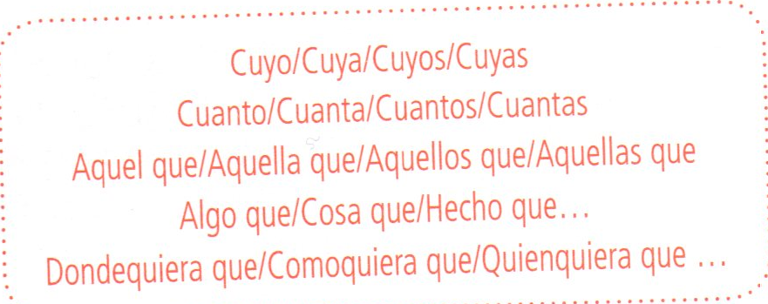
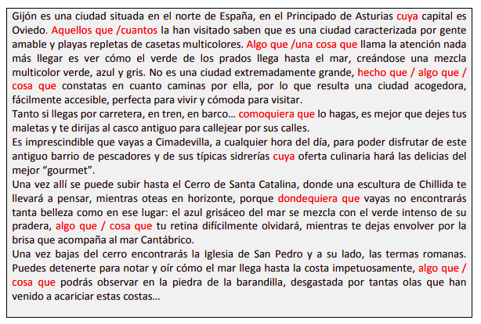
Ejercicio 2

Slide 6
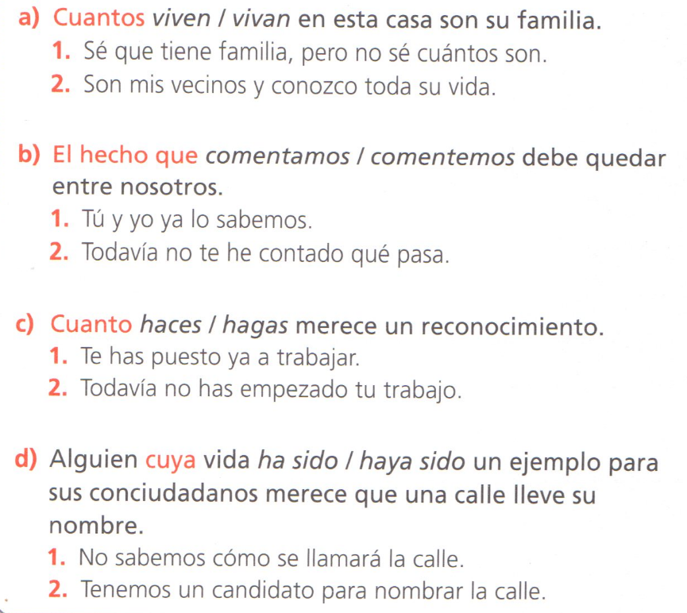
3. ¿Indicativo o subjuntivo? Elige.
Cuantos viven = 2
Cuantos vivan =1
El hecho que comentamos= 1
El hecho que comentemos = 2
Cuanto haces= 1
Cuanto hagas= 2
Cuya vida ha sido= 2
Cuya vida haya sido= 1
voy/vaya (el indicativo es más actual, más seguro; el subjuntivo es más hipotético, más general);
queda
viva
fundaron
5. la marcó
6. fue/fuera (en indicativo hablas de algo seguro, que conoces / hablas en general, no estás tan seguro).
4. Marca la opción posible.

Slide 7
Con el sentido del …
De todas las frutas?
gusto
Que goza tu…
vista
De tu …
audición
Pero con el…
tacto
nariz
con tu …

Slide 8
Los 5 sentidos

Slide 9
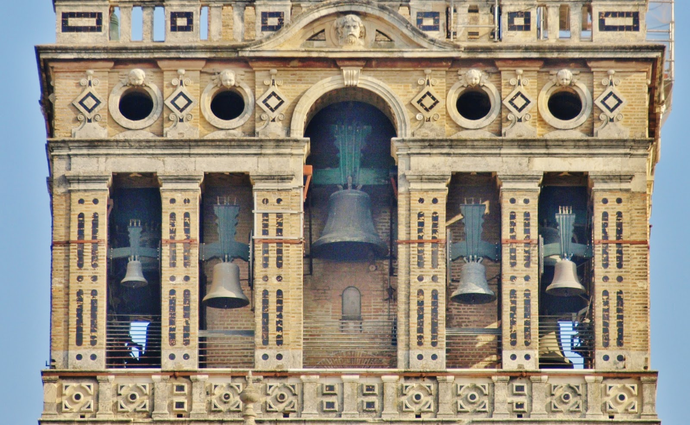
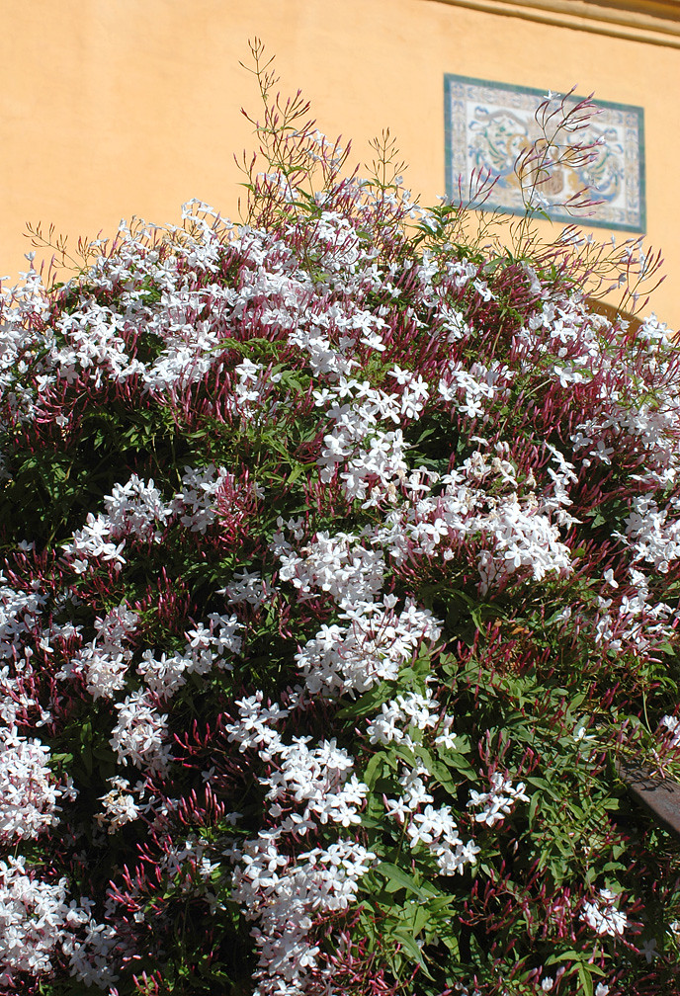
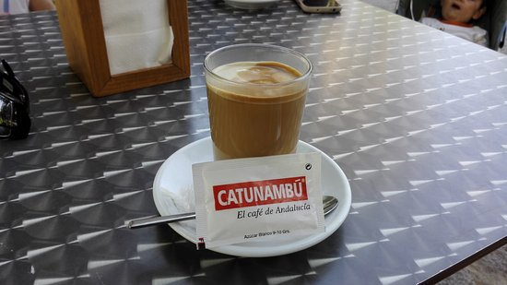
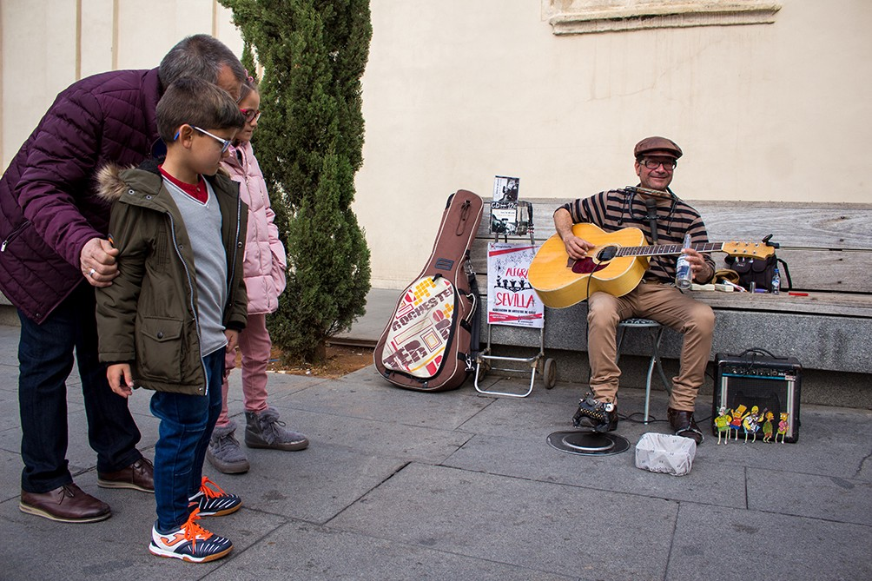
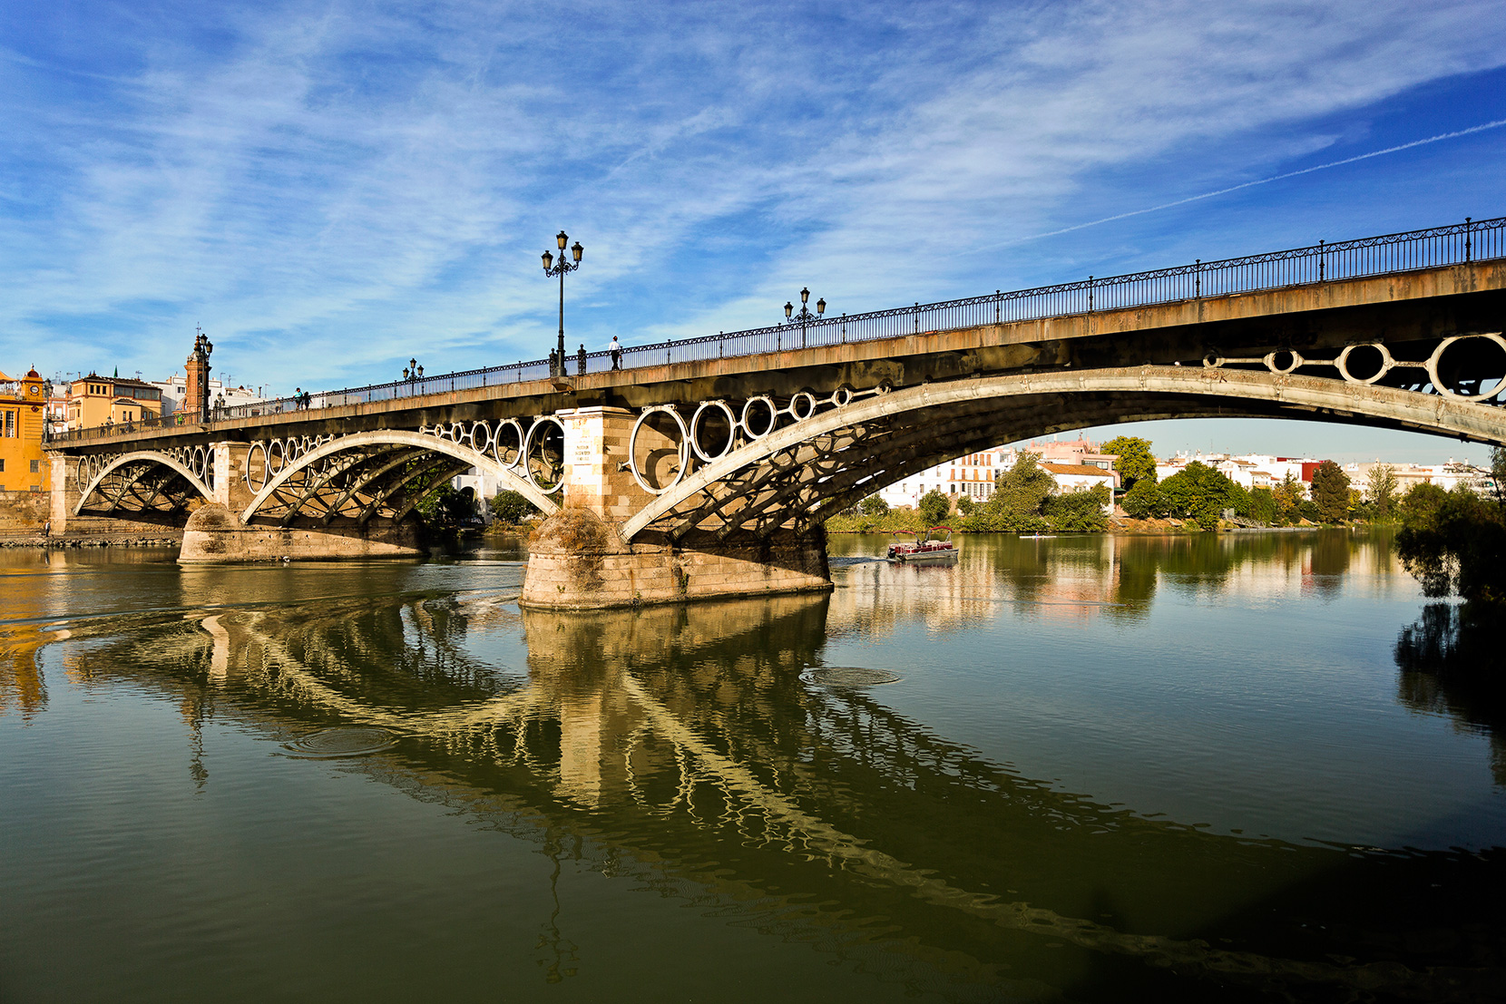
Una ciudad con cinco sentidos
Sevilla... Escuchad las campanas de la Giralda. Oled los jazmines. Bebed el café con leche. Tocad la guitarra flamenca. Contemplad la vista desde el Puente de Triana.

Slide 10
1. En grupos ponéis en común cosas características de Bruselas según tu sentido asignado.
La vista: Marc – Jessi – Christiane V. – Bénédicte
El oído: Roger – Annie – Rita
El tacto: Annick – Kim – Micheline B.
El olfato: Monique – Vera – Micheline M.
El gusto: Marie-Paule – Christiane F. – Linda - Magda
2. Elige lo que según tú caracteriza más a Bruselas con tu sentido asignado y elige una foto que represente eso.

